Slide 1
Образовательная программа МАДОУ Червишевского детского сада «Сибирячок»

Slide 2
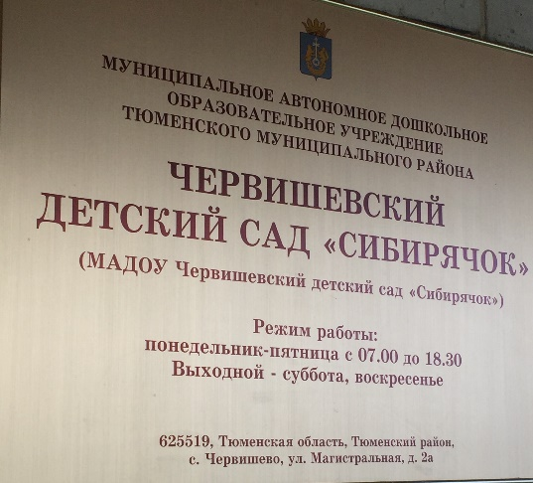
Структура организации
Заведующий детского сада принимается на работу и освобождается от должности по распоряжению Администрации Тюменского муниципального района.
 | Стратегический аспект организации – заведующий, заведующий филиала, заместитель заведующего, главный бухгалтер (должностные лица, несущие полную ответственность за все, что происходит в учреждении). «Операционным ядром» в нашем детском саду являются педагоги.
Основной целью и задачей вспомогательного персонала являются: - обеспечение хозяйственного обслуживания учреждения - создание необходимых условий для функционирования д\с - обеспечение безопасных условий пребывания детей в д\с и соответствующих условий труда для персонала ОУ.
Основная образовательная программа разработана в соответствии с федеральным государственным образовательным стандартом дошкольного образования (Приказ Министерства образования и науки РФ от 17 октября 2013 г. №1155) на основании Примерной основной образовательной программы дошкольного образования «Мозаика».

Slide 3
Цель программы: позитивная социализация и всестороннее развитие ребенка раннего и дошкольного возраста в адекватных его возрасту детских видах деятельности.
  Направления развития детей.
  Образовательная область «Физическое развитие»
  Образовательная область «Социально-коммуникативное развитие»
  Образовательная область «Развитие речи»
  Образовательная область «Познавательное развитие»
  Образовательная область «Художественно-эстетическое развитие»

Slide 4
Социально – коммуникативное развитие
Задачи:
Присвоение норм и ценностей, принятых в обществе, включая моральные и нравственные ценности.
Развитие общения и взаимодействия ребёнка со взрослыми и сверстниками.
Становление самостоятельности, целенаправленности и саморегуляции собственных действий.
Развитие социального и эмоционального интеллекта, эмоциональной отзывчивости, сопереживания.
Формирование готовности к совместной деятельности.
Формирование уважительного отношения и чувства принадлежности к своей семье и сообществу детей и взрослых в организации.
Формирование позитивных установок к различным видам труда и творчества.
Формирование основ безопасности в быту, социуме, природе.

Slide 5
Познавательное развитие
Задачи:
Развитие интересов детей, любознательности и познавательной мотивации.
Формирование познавательных действий, становление сознания.
Развитие воображения и творческой активности.
Формирование первичных представлений о себе, других людях, объектах окружающего мира, их свойствах и отношениях (форме, цвете, размере, материале, звучании, ритме, тепе, количестве, числе, части и целом, пространстве и времени, движении и покое, причинах и следствиях и др.),
Формирование первичных представлений о малой родине и Отечестве, представлений о социокультурных ценностях нашего народа, об отечественных традициях и праздниках, о планете Земля как общем доме людей, об особенностях природы, многообразии стран и народов мира.

Slide 6
Речевое развитие
Задачи:
Владение речью как средством общения.
Обогащение активного словаря.
Развитие связной, грамматически правильной диалогической и монологической речи.
Развитие речевого творчества.
Развитие звуковой и интонационной культуры речи, фонематического слуха.
Знакомство с книжной культурой, детской литературой, понимание на слух текстов различных жанров детской литературы.
Формирование звуковой аналитико – синтетической активности как предпосылки обучения грамоте.

Slide 7
Художественно - эстетическое развитие
Задачи:
Развитие предпосылок ценностно – смыслового восприятия и понимания произведений искусства (словесного, музыкального, изобразительного), мира природы.
Становление эстетического отношения к окружающему миру.
Формирование элементарных представлений о видах искусства.
Восприятие музыки, художественной литературы, фольклора.
Стимулирование сопереживания персонажам художественных произведений.
Реализация самостоятельной творческой деятельности детей (изобразительной, конструктивно-модельной, музыкальной и др.)

Slide 8
Физическое развитие
Задачи:
Развитие физических качеств.
Правильное формирование опорно – двигательной системы организма, развитие равновесия, координации движений, крупной и мелкой моторики.
Правильное выполнение основных движений.
Формирование начальных представлений о некоторых видах спорта.
Овладение подвижными играми с правилами.
Становление целенаправленности и саморегуляции в двигательной сфере.
Овладение элементарными нормами и правилами здорового образа жизни.

Slide 9
Детское экспериментирование
Экспериментирование как методическая система познавательного развития дошкольников
Наблюдения – целенаправленный процесс, в результате которого ребенок должен сам получать знания |  | Опыты |  | Поисковая деятельность как нахождение способа действия
Демонстрационные (показ воспитателя) и лабораторные (дети вместе с воспитателем, с его помощью) |  | Кратковременные и долгосрочные |  | Опыт-доказательство и опыт-исследование

Slide 10
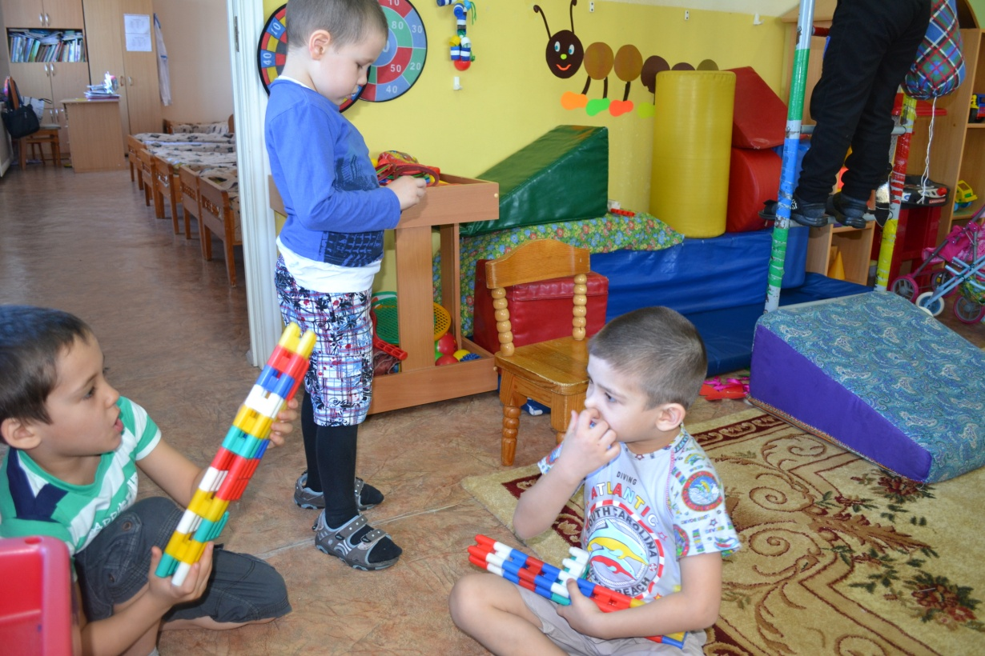
Детское конструирование
Виды детского конструирования:
Из строительного материала.
Из бумаги.
Ил природного материала.
Из промышленных отходов.
Из деталей конструкторов.
Из крупно- габаритных модулей.
Практическое и компьютерное.
Формы организации обучения конструированию:
Конструирование по модели.
Конструирование по условиям.
Конструирование по образцу.
Конструирование по замыслу.
Конструирование по теме.
Каркасное конструирование.
Конструирование по чертежам и схемам.

Slide 11
Технологии проектной деятельности
Этапы в развитии проектной деятельности:
Подражательско-исполнительский
Общеразвивающий
Творческий

Slide 12
Развивающая среда построена на следующих принципах:
насыщенность
трансформируемость
полифункциональность
вариативность
доступность
безопасность.

